Slide 1
Использование инструментов контекстуализации в системе управления качеством образования
C. Г. Косарецкий
Институт образования
«Высшая школа экономики»

Slide 2
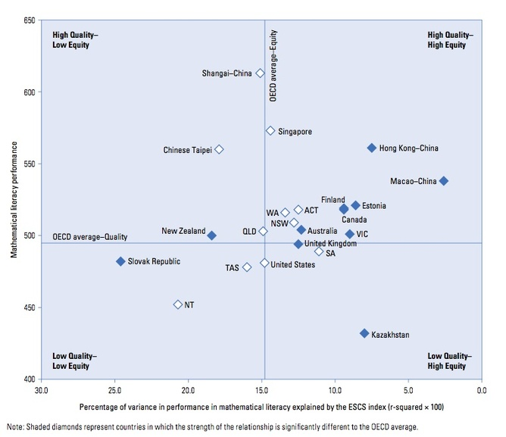
Качество и равенство

Slide 3
Доля студентов, окончивших колледж, в группах семей по СЭС
Bailey and Dynarski, 2011

Slide 4
Сверстники с проблемами разного типа в школах с низким и высоким СЭС
Duncan and Magnuson (2011), using data from the Kindergarten cohort of the Early childhood Longitudinal Study (ECLS-K)

Slide 5
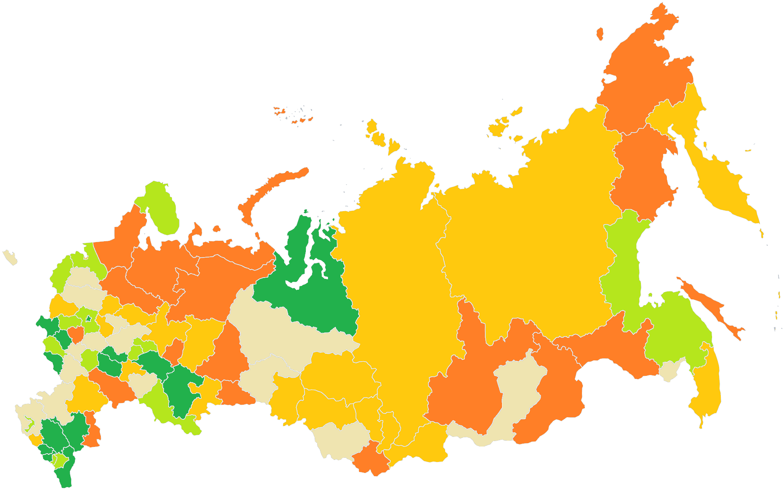
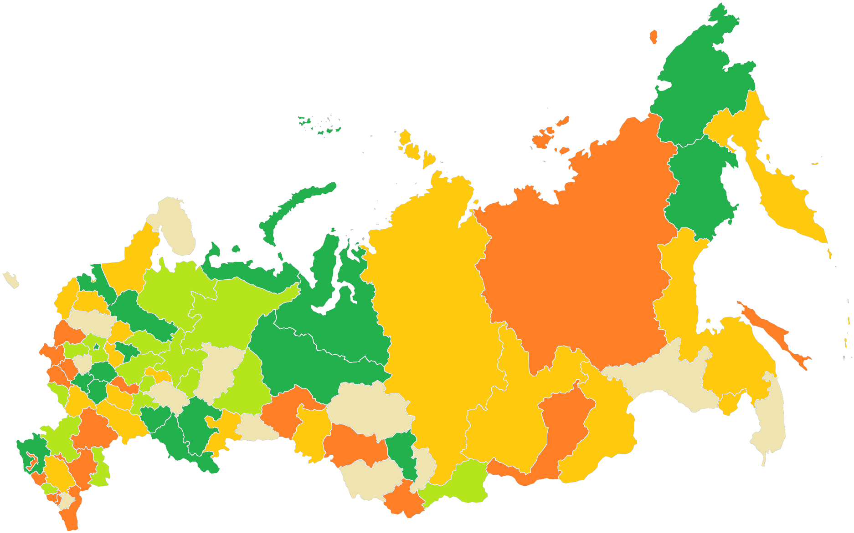
Дифференциация образовательных результатов в регионах
Уровень равенства высокий | Уровень равенства выше среднего | Уровень равенства средний | Уровень равенства ниже среднего | Уровень равенства низкий
фото
Камчатский
край
Владимирская
и Ярославская
Ямало-
Ненецкий
Калининградская
фото
Сахалинская
Тверская
Московская
и Калужская
Чувашская
Красноярский
край
Омская
р. Башкортостан
фото
Алтайский
край
Оранжевый цвет сигнализирует о более высоком уровне дифференциации образовательных результатов в регионе; зеленый – о более низком
Алтай
Высшая школа экономики, Москва, 2014

Slide 6
Дифференциация образовательных результатов в регионах РФ
(школы, децильный коэффициент)ффициента
Уровень равенства высокий | Уровень равенства выше среднего | Уровень равенства средний | Уровень равенства ниже среднего | Уровень равенства низкий
Чукотский АО
*Дифференциация образовательных результатов рассматривается на двух уровнях: уровне школы (средний балл ЕГЭ) и уровне учеников (распределение выпускников 11 класса по результатам ЕГЭ )
фото
р. Карелия
Архангельская обл.
Вологодская обл.
р. Коми
Ненецкий АО
Магаданская обл.
фото
Хабаровский
край
Брянская обл.
Курская обл.
Орловская обл.
р. Удмуртия
Свердловская обл.
р. Адыгея
Карачаево-Черкесская р.
Кабардино-Балкарская р.
р. Северная Осетия – Алания
фото
р. Дагестан
р. Калмыкия
Ставропольский
край
Оранжевый цвет сигнализирует о более высоком уровне дифференциации образовательных результатов в регионе; зеленый – о более низком
Высшая школа экономики, Москва, 2014

Slide 7
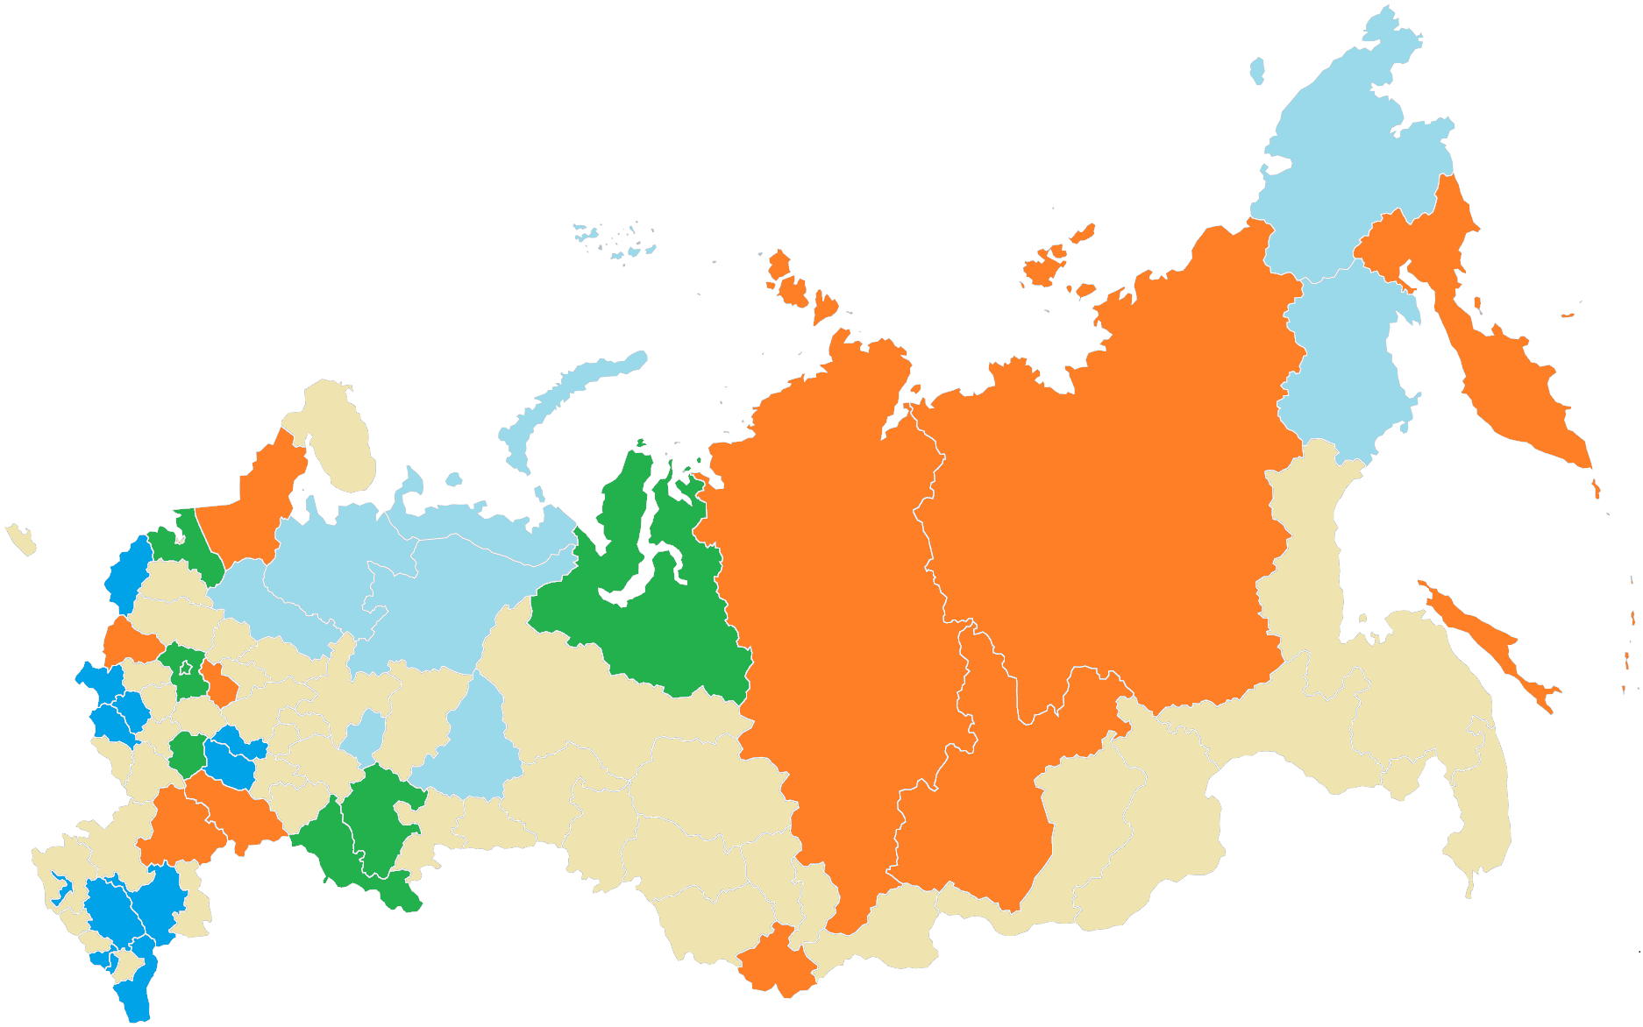
Соотношение степени дифференциации образовательных результатов между школами и между выпускниками
Дифференциация на уровне
Школа | Равенство | Равенство | Средние показатели | Неравенство | Неравенство
Ученик | Равенство | Неравенство |  | Равенство | Неравенство

Slide 8
Динамика результатов групп российских учащихся с разным СЭС (PISA)

Slide 9
Динамика результатов групп российских школ с разным СЭС (PISA)

Slide 10

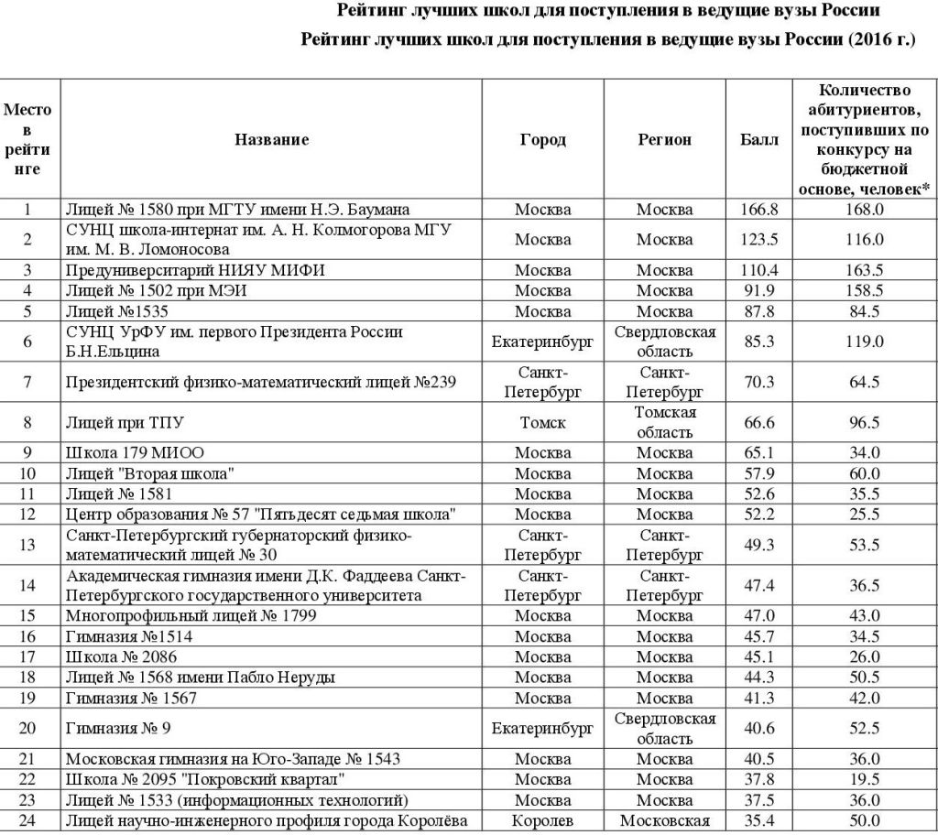


Slide 11
Селекция в школах (МЭО, опрос семей, 2014)
Проходил ли ваш ребенок собеседование или какие-либо
Вступительные испытания при поступлении в эту школу?, %
Гимназия в областном центре | Школа с углубленным изучением предметов в областном центре | Обычная школа в областном центре
70 | 62 | 41

Slide 12
Селекция в школах (МЭО, опрос директоров, 2015)

Slide 13
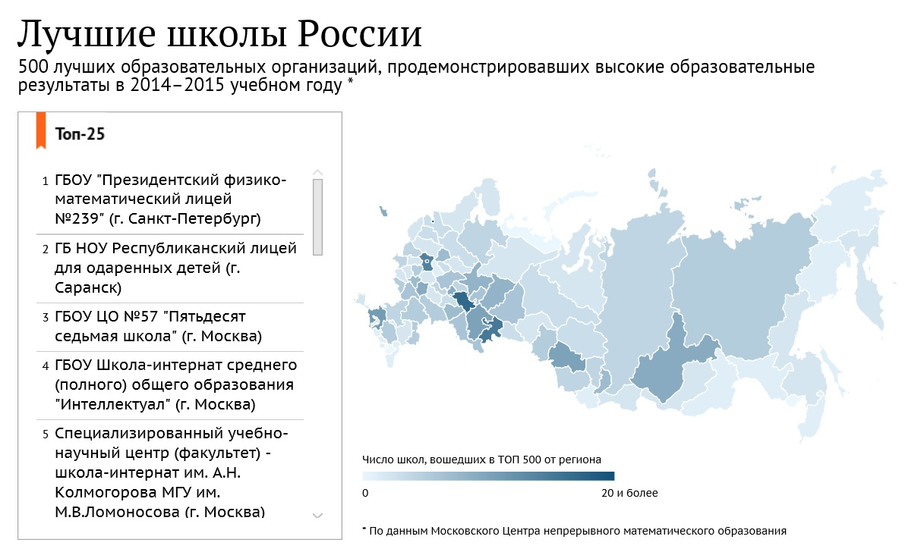

Slide 14
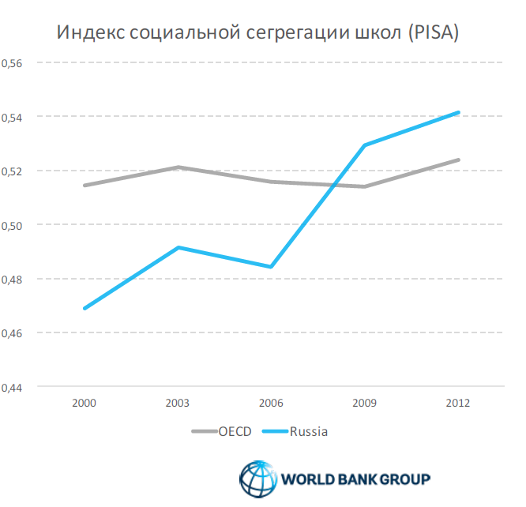
Социальная инклюзия / сегрегация в системе образования
Индекс отражает степень, в которой учащиеся из различных социально-экономических групп посещают те же школы

Slide 15
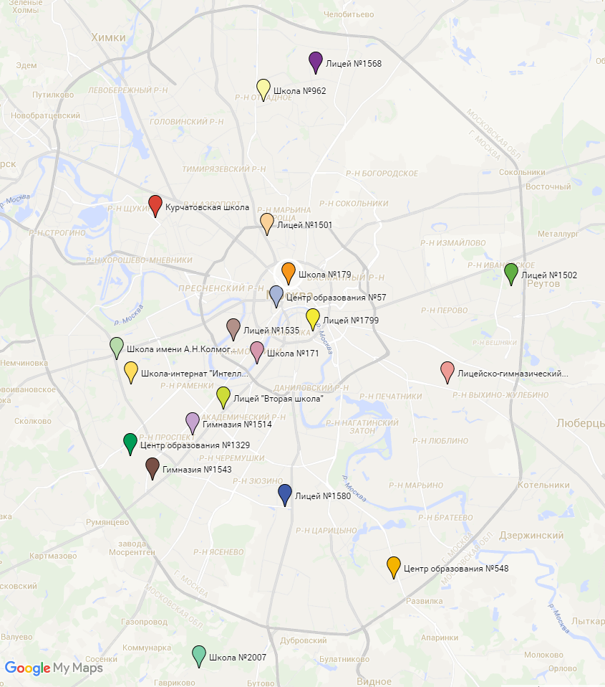
Территориальное размещение школ из Топ 20

Slide 16
Контекстуализация образовательных результатов

Slide 17
Контекстуализация
Контекстуализация образовательных результатов
оценка результатов образовательных организаций (систем), учитывающее характер их текущего ресурсного обеспечения и (или) контингента обучающихся:
Выделение групп школ со сходными параметрами контингента и сопоставление внутри группы
Определение границ ожидаемых образовательных результатов с учетом социального контекста и характеристик школ
Notes:
Как оценить уровень образовательных результатов – высокий или низкий?
Мы можем предсказать образовательный результат индивида или образовательного учреждения, опираясь на контекстные характеристики, которые оказывают влияние на процесс обучения
Метод: регрессионный анализ
Зависимая переменная – образовательные результаты (например, балл ЕГЭ)
Независимые переменные – контекстные характеристики
Если школа находится в границах интервала, то она показывает «типичные» для своей ситуации результаты. Если фактический балл ЕГЭ ниже/выше заданных границ, то школу можно отнести к «не справляющейся» или «эффективной»

Slide 18
Индекс социального благополучия
С помощью регрессионного анализа определены удельные веса контекстных характеристик, которые оказывают влияние на образовательные результаты
Коэффициенты характеризуют «вклад» соответствующей характеристики в формирование образовательных результатов школы.
70 + 30%*«доля учащихся из семей, в которых один или оба родителя имеют высшее образование»
- 30%*«доля учащихся из семей, где один или оба родителей являются безработными»
- 40%*«доля детей с девиантным поведением»

Slide 19
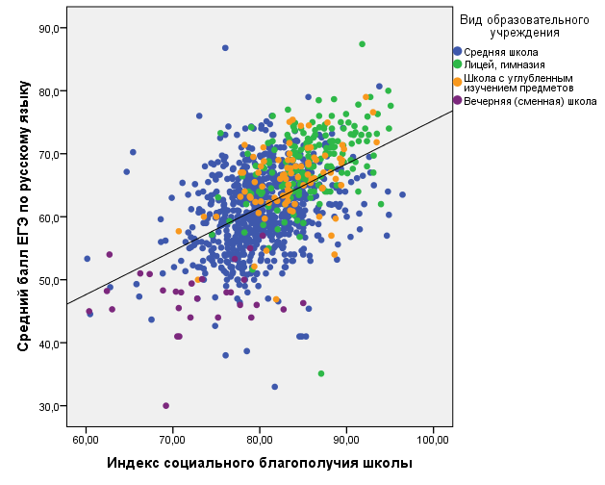
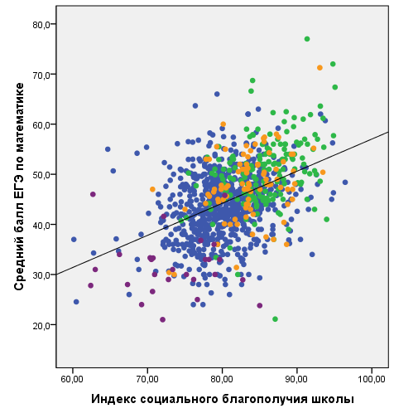
Связь индекса социального благополучия школы с образовательными результатами

Slide 20
Академическая дифференциация школ в зависимости от ИСБ
База: 150 школ

Slide 21
Социальная дифференциация школ
Средняя (полная) общеобразовательная школа
Гимназия
Лицей
Средняя общеобразовательная школа с углубленным изучением отдел
База: низкий ИСБШ - 206 школ / высокий ИСБШ – 214 школ

Slide 22
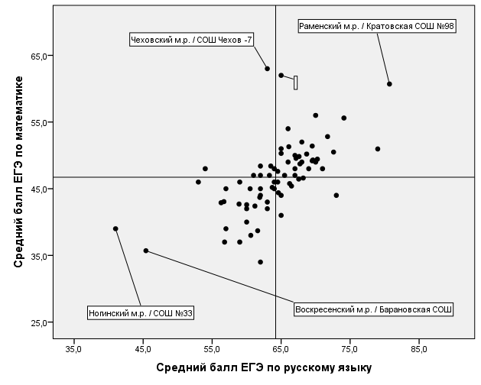
Сравнение школ с использованием ИСБ
Левый-нижний квадрант: школы, демонстрирующие низкие результаты (недостаточные для своей группы)
Правый-верхний квадрант: школы, демонстрирующие высокие результаты (опережающие в своей группе)
На стыке верхних квадрантов: смешанный случай – неустойчивое опережение

Slide 23
Анализ эффективности
ЕГЭ по математике, 2013 год
Эффективная школа (средний балл ЕГЭ превышает границы предсказанного интервала) | Несправляющаяся школа (средний балл ЕГЭ ниже границ предсказанного интервала)
Notes:
Можно оценить эффективность образовательных результатов каждой отдельной школы. Если школа показывает образовательные результаты выше предсказанных моделью, можно отметить ее высокий потенциал. Если же школа показывает результаты ниже предсказанных моделью, она находится в зоне риска и требует более детального рассмотрения

Slide 24
Специфика контекстов в разрезе регионов:
«видимое» сходство…
Средние результаты ЕГЭ в трех регионах практически равны…
Notes:
24

Slide 25
Специфика контекстов в разрезе регионов: …и «невидимые» различия
…но они скрывают структурные различия, связанные с кадровым обеспечением, социальным составом учащихся, видом учреждений и т.п.
С учетом условий «опережение» Региона 1 и Региона 2 составляет 2-2.5 балла!
Notes:
25

Slide 26
Сравнение городских районов по среднему баллу ЕГЭ
РАЙОН №1
РАЙОН №2
РАЙОН №3
Доля школ, показывающих 25% самых высоких результатов | Доля школ, показывающих средние результаты | Доля школ, показывающих 25% самых низких результатов
Notes:
Согласно рейтингу школ по среднему баллу ЕГЭ, в районе №1 больше всего школ, которые мы можем отнести к эффективным. В районе №3 эта доля меньше, но там также высока доля школ, показывающих 25% самых низких результатов. В районе №2 преобладают школы «среднего» уровня, которые по баллам ЕГЭ не попали ни в самое начало, ни в самый конец рейтинга.

Slide 27
Дифференциация школ районов по ИСБ
Notes:
Мы не можем сравнивать школы, находящиеся в разных районах, напрямую. Необходимо учитывать территориальные особенности районов города, которые связаны с особенностями контингента в школах.
Так, в районе №1 мы наблюдаем высокую долю благополучных школ (67%), в которых учатся дети образованных родителей из семей с высоким социально-экономическим положением. Школы с низким показателем индекса социального благополучия, который говорит о высокой доле детей из неблагополучных семей, в этом районе отсутствуют. Взаимосвязь между характеристиками семьи и образовательными результатами является общеизвестным фактом.
Неудивительно, что в среднем они показывают более высокие результаты, чем другие два района.

Slide 28
Сравнение школ районов с учетом контекстной информации
РАЙОН №1
РАЙОН №2
РАЙОН №3
Доля школ, показывающих 25% самых высоких результатов | Доля школ, показывающих средние результаты | Доля школ, показывающих 25% самых низких результатов

Slide 29
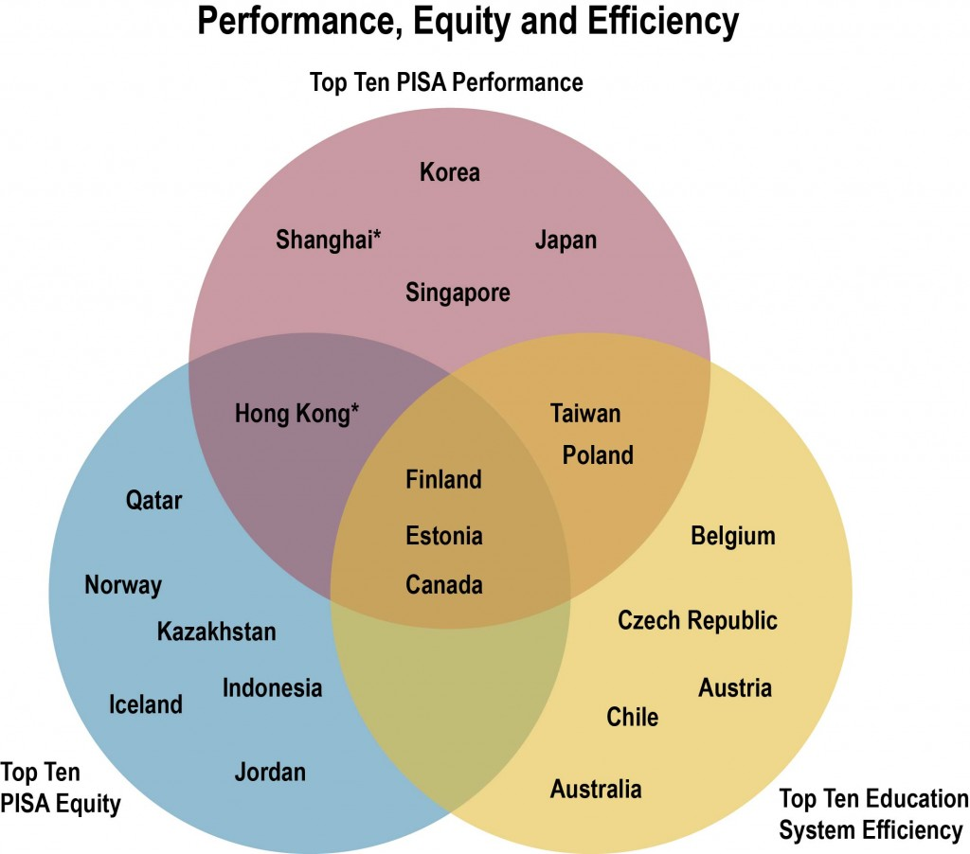
Качество, равенство, эффективность

Slide 30
Высшая школа экономики апрель 2016 год

